Slide 1
DIRITTO EUROPEO DELL’AMBIENTE
DOCENTE: Maurizio Malo
STUDENTE: Alberto Pieri
ANNO ACCADEMICO: 2021/2022

Slide 2
IL DISSESTO IDROGEOLOGICO: IL CASO LIGURIA

Slide 3
La politica ambientale nei Trattati
All’interno dei Trattati, la politica ambientale in quanto tale è espressamente inclusa e disciplinata. Le sue origini si ritrovano nell’Atto unico europeo del 1986, quando si inserì come obiettivo da perseguire la necessità di «promuovere un’azione nell’ambito della protezione ambientale». La politica ambientale venne, però, introdotta esplicitamente con il Trattato di Maastricht nel 1992, mentre l’anno successivo fu creata l’Agenzia europea per l’ambiente.
L’ambiente è citato tra le competenze concorrenti nell’art. 4 del Trattato sul funzionamento dell’Unione europea (TFUE), mentre di protezione ambientale si parla negli articoli 11 e dal 191 al 193 del TFUE, i quali affrontano la materia ambientale da diversi punti di vista, da quello della sanità pubblica alle relazioni internazionali.
L’art. 11 TFUE richiama le esigenze della protezione dell’ambiente quale obiettivo trasversale a tutte le politiche europee, concetto anche recentemente riaffermato nell’ambito dei negoziati che hanno portato alla definizione del bilancio pluriennale dell’UE e del pacchetto Next Generation EU.

Slide 4
La politica ambientale europea si basa su alcuni principi chiave
principio di precauzione: può essere invocato quando non c’è un’evidenza scientifica che permetta di effettuare una valutazione completa del rischio;
principio di prevenzione: esiste un rischio conosciuto, certo, che deriva da una determinata attività, con copertura di conoscenze scientifiche a riguardo e si mira quindi a prevenire tale rischio;
chi inquina paga: individua la responsabilità dell’autore dell’atto che provoca inquinamento, chiamato a ripagare il danno causato.

Slide 5
Dissesto Idrogeologico: DEFINIZIONE
Il dissesto idrogeologico è l'insieme dei processi geomorfologici che producono la degradazione del suolo e di conseguenza l'instabilità o la distruzione delle costruzioni che sono localmente presenti; esso comprende tutti i processi naturali che corrompono un territorio, a partire dall'erosione superficiale o sotterranea, fino agli eventi più catastrofici quali frane e alluvioni.

Slide 6
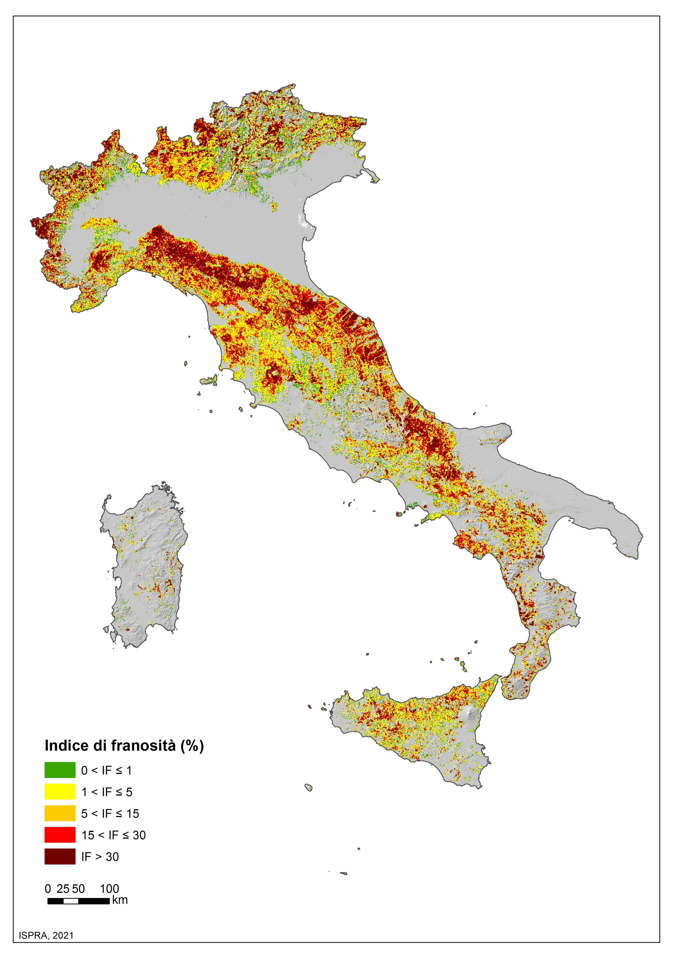
I dati del dissesto idrogeologico
L’istituto Superiore per la Protezione e Ricerca Ambientale delinea una situazione davvero drammatica:
Lo scenario del dissesto idrogeologico in Italia è cambiato, in peggio, passando dall’88% dei comuni italiani a rischio nel 2015 al 91%. In queste aree ad alta vulnerabilità, risiedono oltre 3 milioni di nuclei familiari.

Slide 7
Rischio idrogeologico: un problema nazionale
frane e alluvioni continuano a susseguirsi da nord a sud del Paese:
fenomeno aggravato dai cambiamenti climatici in atto (con precipitazioni sempre più intense e localizzate)
una gestione del territorio urbanizzato e non, che non ha mai messo la prevenzione del rischio idrogeologico al primo posto.
Basti ricordare gli eventi che hanno colpito Genova e la Liguria, ma anche la Sardegna, la Puglia, la Calabria le Marche, il Veneto.
Sempre più spesso i fiumi sono fortemente modificati e privati delle loro funzioni “naturali”

Slide 8
CAUSE e CONTROMISURE
Le condizioni meteorologiche e i cambiamenti climatici sono una causa del dissesto idrogeologico, che viene inasprito dall'eccessivo consumo di suolo, in particolare dalla cementificazione e dalla deforestazione.

Slide 9
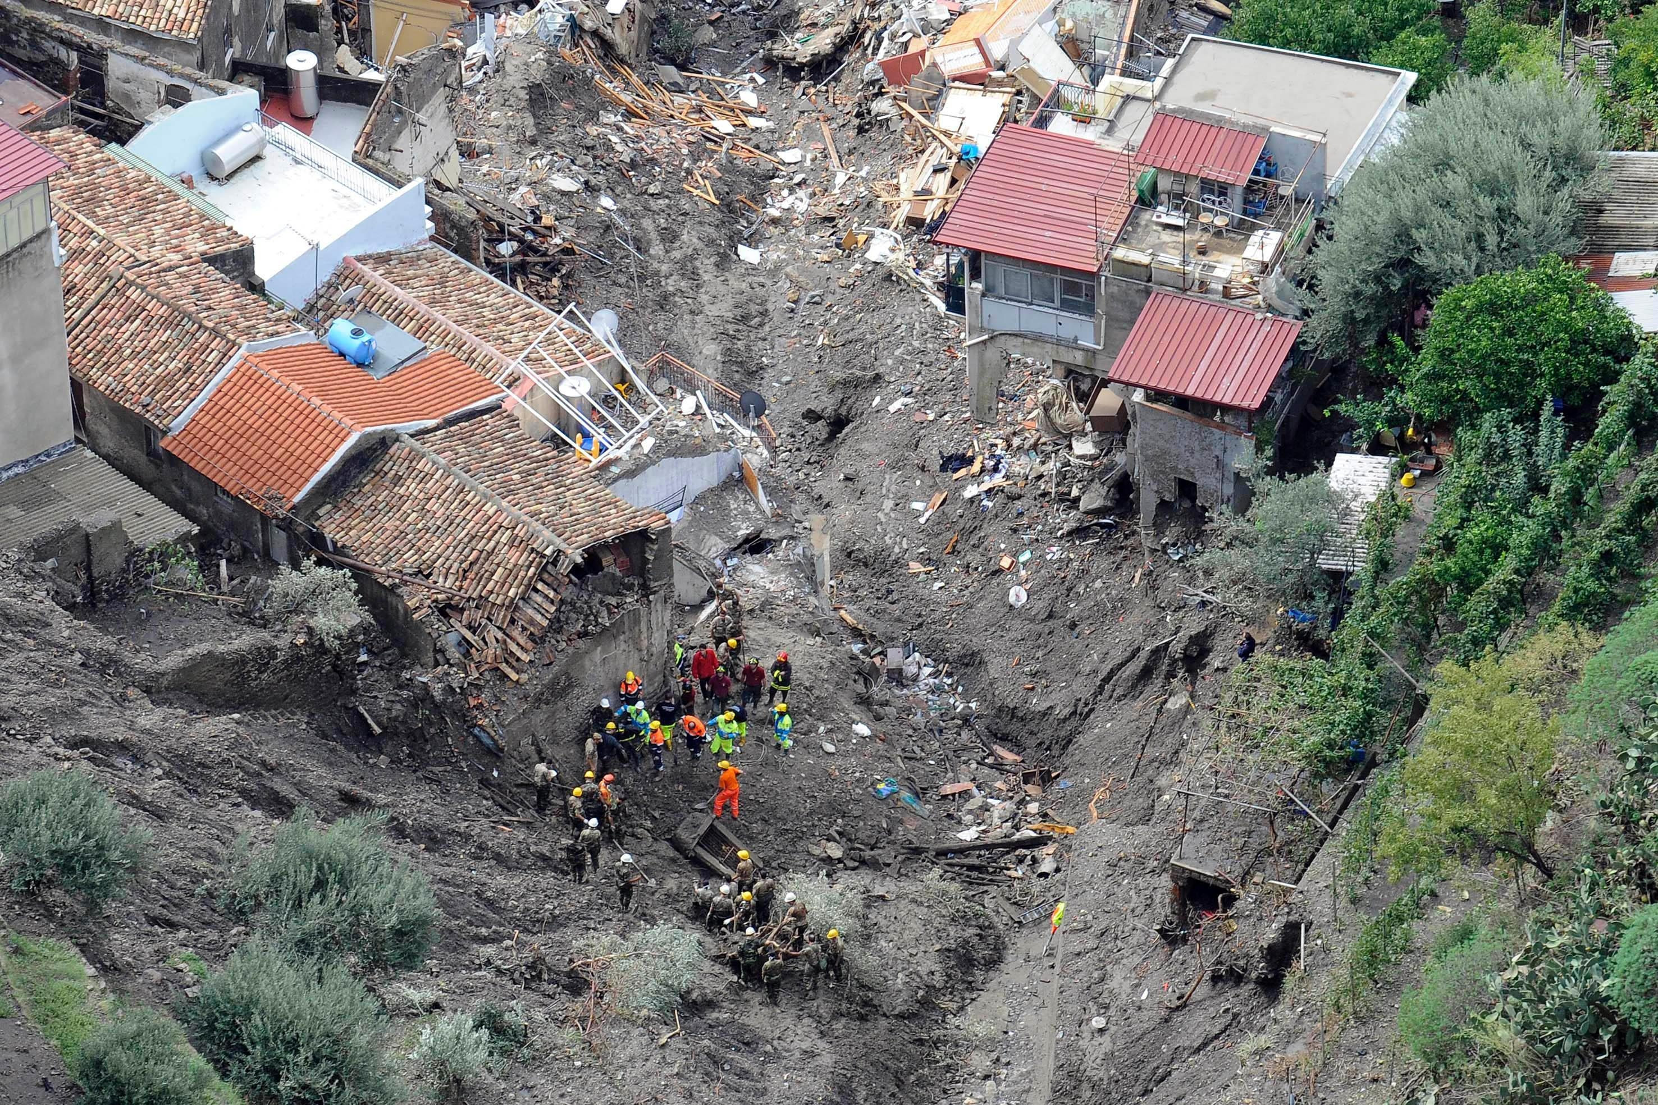
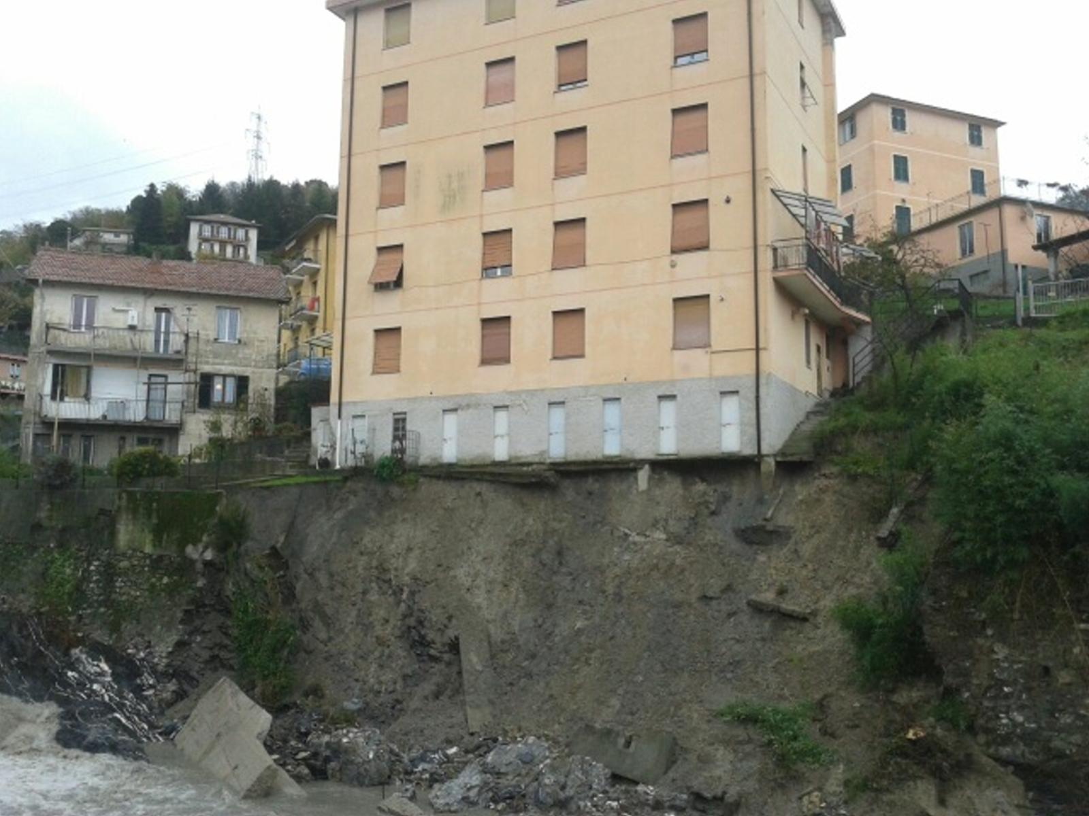
ATTORI e FATTORI
Ai fattori esterni, cioè agli eventi calamitosi dovuti alle mutazioni climatiche, si aggiungono fattori antropici, come le modalità di costruzione delle città secondo politiche e progetti non più sostenibili che continuano a peggiorare le condizioni.
Da un lato si pone il problema dell’impermeabilizzazione dei suoli, del modo in cui le città abbiano aggredito ‘cementificando’ importanti sistemi idrici naturali, costringendoli in spazi sempre più ridotti. Dall'altro però i sistemi tecnologici ‘classici’ preposti spesso oggi risultano inefficaci proprio per il mutamento delle piogge e per la crescita delle densità dei tessuti urbani, aumentando così il carico sui sistemi idrici naturali e artificiali. A ciò va aggiunto che si continua a tombare corsi d'acqua credendo così, erroneamente, di metterli in sicurezza.

Slide 10
Status Regione Liguria
235 su 235, questa la drammatica sentenza che non lascia alcun dubbio.
In tutti i Comuni liguri sono presenti aree caratterizzate da un’elevata o molto elevata pericolosità da frana o da media pericolosità idraulica. A dirlo è il secondo rapporto Ispra (Istituto superiore per la protezione e ricerca ambientale) sul Dissesto idrogeologico in Italia, che presenta la nuova mappatura del territorio nazionale.
Secondo il rapporto, la superficie ligure a elevato rischio frana e media pericolosità idraulica è pari a 902,8 km quadrati, il 16,7% della superficie complessiva (5.416 km quadrati). Stessa percentuale che descrive la situazione nazionale, dove il 16,6% della superficie è a rischio (50.117 km quadrati, distribuiti sul 91% dei Comuni italiani).

Slide 11
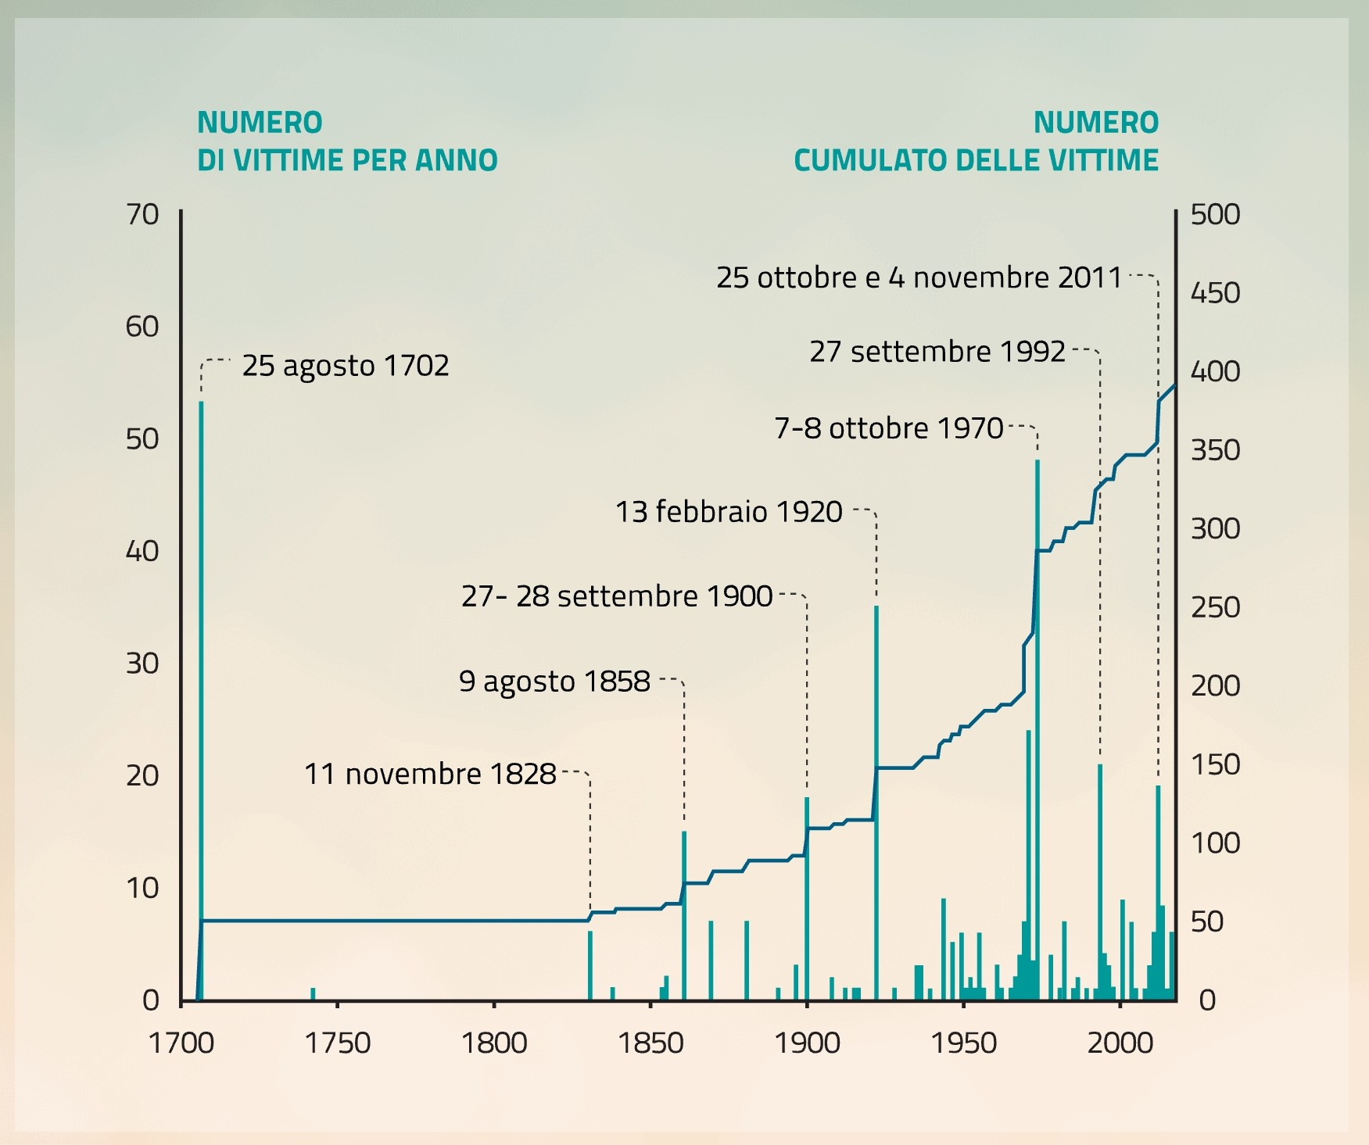
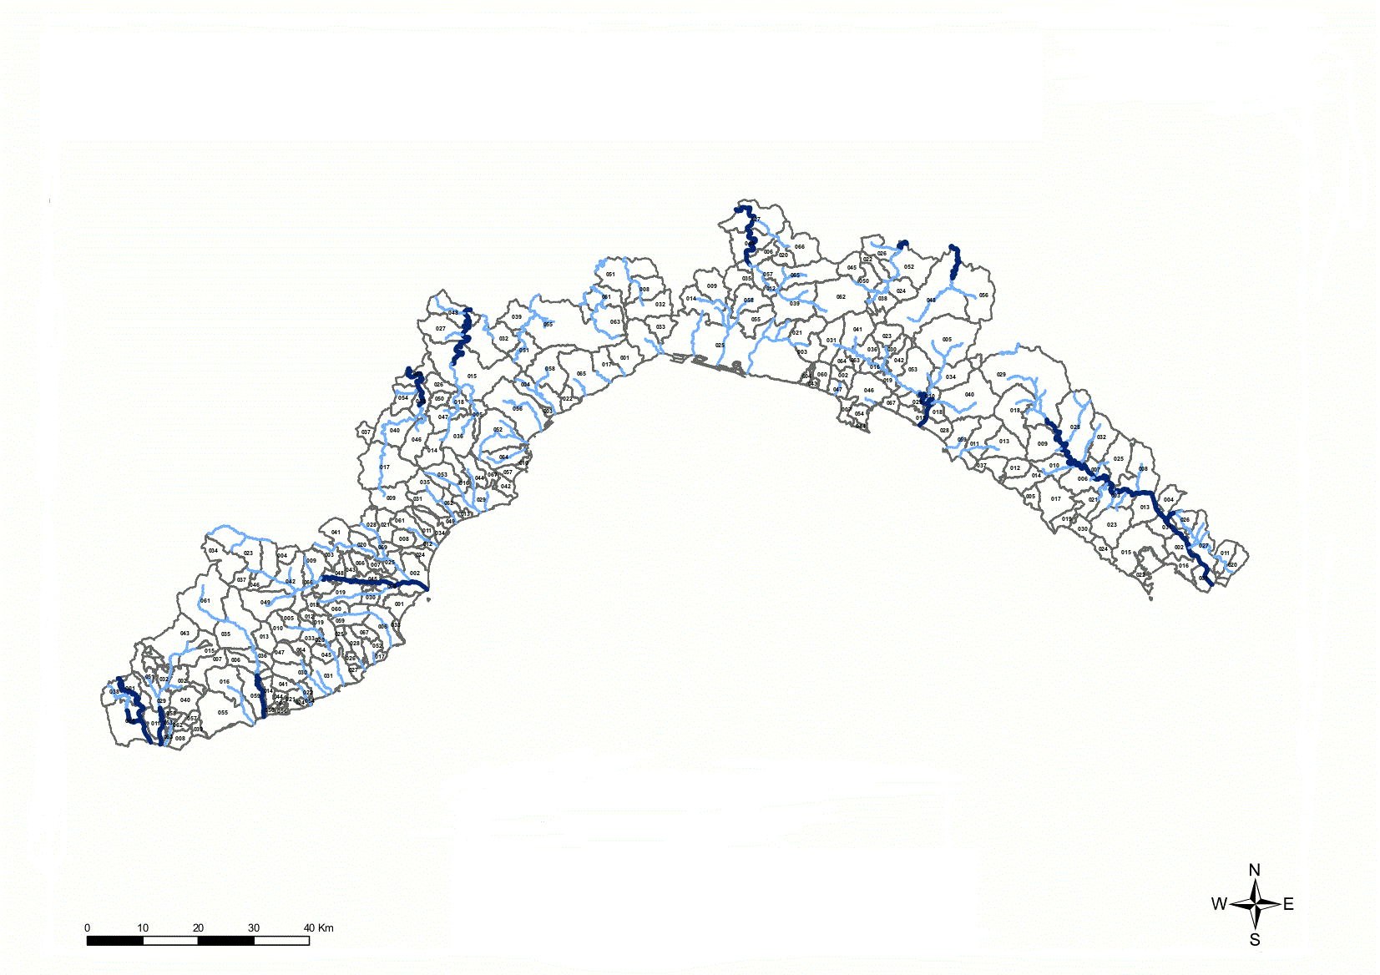
La pericolosità idraulica: in Liguria l’area a rischio medio è pari a 153,5 km quadrati, il 2,8% dell’intero territorio regionale (8,4% il dato nazionale). Pericolosità elevata per 111,5 kmq di superficie ligure (2,1%), basso rischio nel 3,5% dei casi (188,9 kmq).

Slide 12
Tra le province questa volta è La Spezia a risultare maggiormente a rischio, con il 5% di superficie a pericolosità elevata (44,1 kmq), 7,2% a pericolosità media (63,3 kmq) e il 7,9% a bassa pericolosità (69,4 kmq).
Al secondo posto Savona, caratterizzata da un elevato rischio idraulico sull’1,7% di territorio provinciale (26,6 kmq), medio rischio sul 2,4% della superficie (37,7 kmq) e basso rischio nel 3,5% dei casi (53,8 kmq).
A Genova la zona ad alto rischio corrisponde all’1,5% del territorio (28,3 kmq), 2% medio rischio (35,8 kmq).
Infine Imperia, dove l’area a elevato rischio idraulico è pari “solo” all’1,1% del totale (12,5 kmq), mentre quella a rischio medio (16,8 kmq) è l’1,5%.

Slide 13
D.Lgs. 23/02/2010, n. 49 – “Attuazione della direttiva 2007/60/CE relativa
alla valutazione e alla gestione dei rischi di alluvioni”.
Art. 1 Ambito di applicazione e finalità
(In vigore dal 17 aprile 2010)
1. Il presente decreto disciplina le attività di valutazione e di gestione dei rischi di alluvioni al fine
di ridurre le conseguenze negative per la salute umana, per il territorio, per i beni, per l’ambiente,
per il patrimonio culturale e per le attività economiche e sociali derivanti dalle stesse alluvioni.
2. Restano ferme le disposizioni della parte terza del decreto legislativo 3 aprile 2006, n. 152, e
successive modificazioni di seguito denominato: «decreto legislativo n. 152 del 2006», nonché la
pertinente normativa di protezione civile anche in relazione alla materia del sistema di allertamento
nazionale
Art. 3 Competenze amministrative
1. Ferme restando le competenze del Ministero dell’ambiente e della tutela del territorio e del mare,
agli adempimenti di cui agli articoli 4, 5, 6 e 7, comma 3, lettera a), provvedono, secondo quanto
stabilito agli stessi articoli, le autorità di bacino distrettuali di cui all’articolo 63 del decreto
legislativo n. 152 del 2006, alle quali, ai sensi dell’articolo 67 dello stesso decreto, compete
l’adozione dei piani stralcio di distretto per l’assetto idrogeologico.
2. Le regioni, in coordinamento tra loro e con il Dipartimento nazionale della protezione civile,
provvedono, ai sensi della direttiva del Presidente del Consiglio dei Ministri in data 27 febbraio
2004,, per il distretto idrografico di riferimento, alla predisposizione ed all’attuazione
del sistema di allertamento nazionale, statale e regionale, per il rischio idraulico ai fini di protezione
civile, secondo quanto stabilito all’articolo 7, comma 3, lettera b).

Slide 14
Il problema oramai strutturale della città di Genova non si risolverà intervenendo solamente con opere dal costo faraonico che andranno ulteriormente ad «ingessare» un territorio già paralizzato.
Servirebbe invece un approccio integrato fondato su interventi di riqualificazione urbanistica associati ad una manutenzione ordinaria del territorio a monte della città ed una seria campagna di informazione ai cittadini per ottenere sensibili e duraturi effetti di mitigazione del rischio idraulico in città.

Slide 15
Come ha risposto il comune di Genova?
Firmate a maggio 2021 dagli assessori del Comune di Genova ai Lavori Pubblici Pietro Piciocchi e allo Sviluppo delle Vallate Paola Bordilli tre convenzioni-quadro per la ricerca su materiali geotecnici innovativi da impiegare nella stabilizzazione di versanti collinari e montuosi franosi, per la riduzione del rischio idrogeologico, per l’allestimento di parchi tecnologici con l’utilizzo di strutture così da stabilizzare i declivi alle spalle di Genova, riqualificare il territorio e salvaguardare l’ambiente.

Slide 16
Le convenzioni sono state sottoscritte con le aziende Geobrugg Italia srl di Genova (rappresentata da Guido Guasti e da Gian Mario Guazzotti), Metallurgica Ledrense soc. coop. di Trento (rappresentata dal presidente Fabio Tiboni) e Arrigo Gabbioni Italia srl di Lecco (rappresentata da Giuseppe Arrigo Gianrustico).
Genova diviene il primo Comune ad aver sottoscritto una convenzione con le tre aziende leader a livello internazionale nella ricerca di materiali innovativi sperimentati in collaborazione con enti universitari e di ricerca.
Queste convenzioni permettono di avere una forte sinergia con aziende che, operando nell’ambito dei settori ricerca e sviluppo dell’innovazione per la prevenzione del dissesto idrogeologico, consentono di applicare tecnologie all’avanguardia nella difesa del suolo con interventi di riqualificazione ambientale e delle aree verdi, di cui Genova è molto ricca, soprattutto nel territorio collinare della città.

Slide 17
Il primo alleato è l’informazione
Il Decreto Legislativo 1/2018, stabilisce che sono attività di protezione civile quelle volte alla previsione, prevenzione e mitigazione dei rischi, alla gestione delle emergenze e al loro superamento.
La prevenzione consiste nell'insieme delle attività di natura strutturale e non strutturale, svolte anche in forma integrata, dirette ad evitare o a ridurre la possibilità che si verifichino danni conseguenti a eventi calamitosi anche sulla base delle conoscenze acquisite per effetto delle attività di previsione.
Questo significa che non basta la fase attuativa, come le collaborazioni con enti internazionali specializzati in ricerca e sviluppo, ma come detto fin dall’inizio, si debba utilizzare una prevenzione strutturale e non strutturale, entrambi fondamentali.

